Slide 1
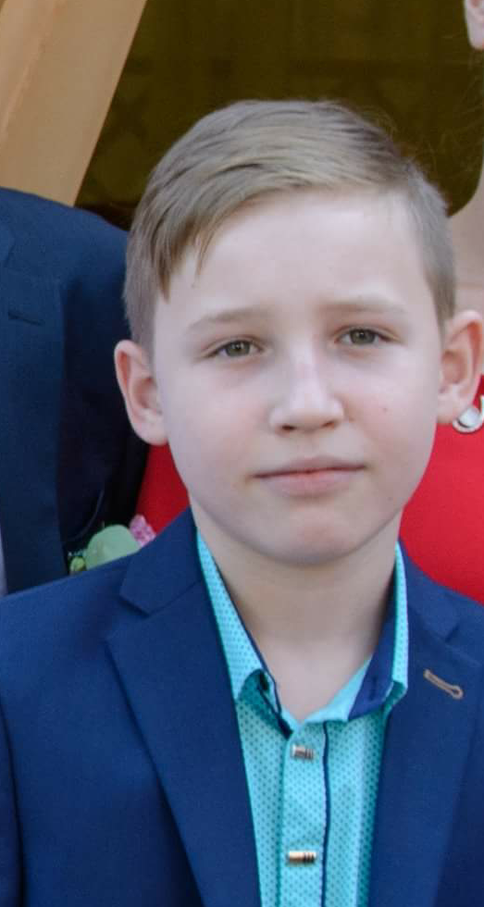
«Козацькому роду – нема переводу”
Виконав учень 8-А класу
БНВО “ЗОШ №15 – ДЮСОК”
Запорожець Ігор
Науковий керівник: Кушніренко Світлана Миколаївна, вчителька БНВО “ЗОШ №15 – ДЮСОК”

Slide 2
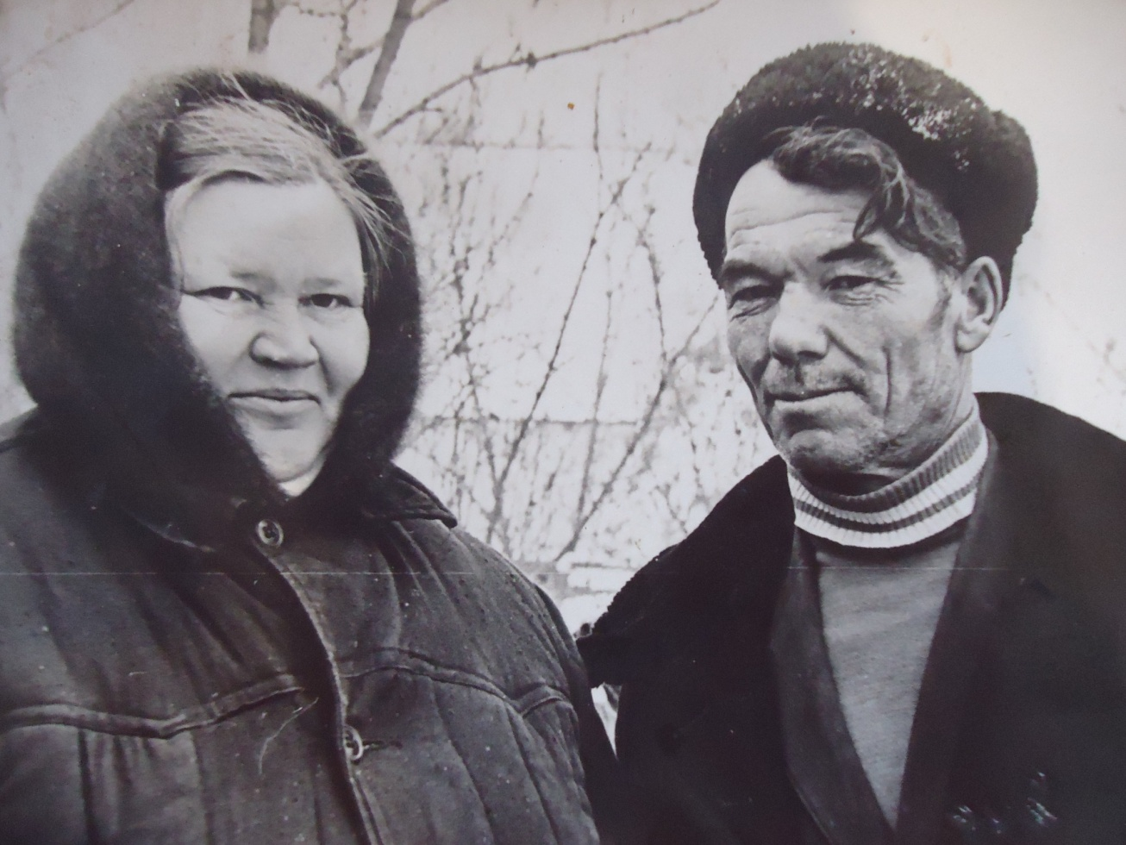
Прадідусь Запорожець Юхим Лук’янович (02.02.1928, тракторист) та прабабуся Любов Павлівна (10.02.1934)
Мій рід

Slide 3
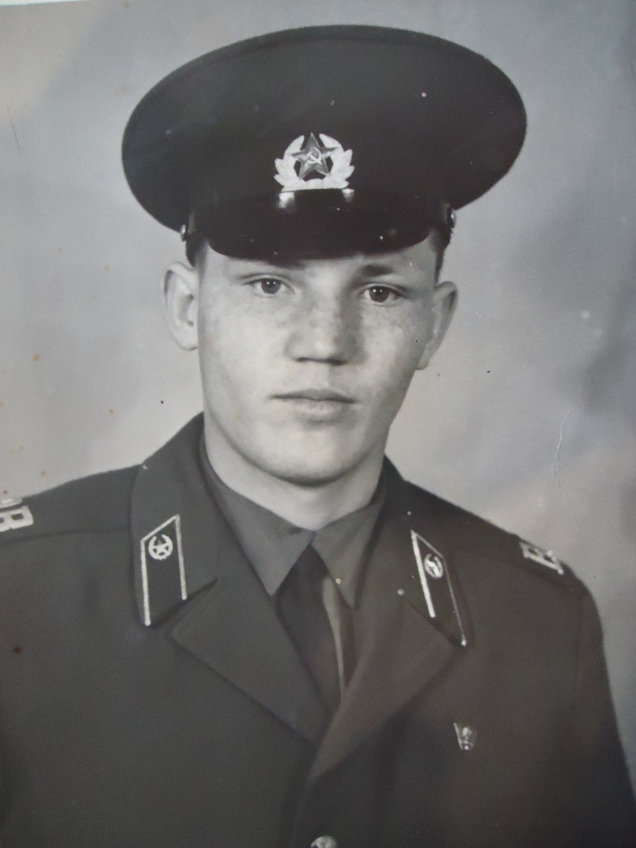
Мій дідусь Запорожець Микола Юхимович ( 21.08.1956 р. н., тракторист)

Slide 4
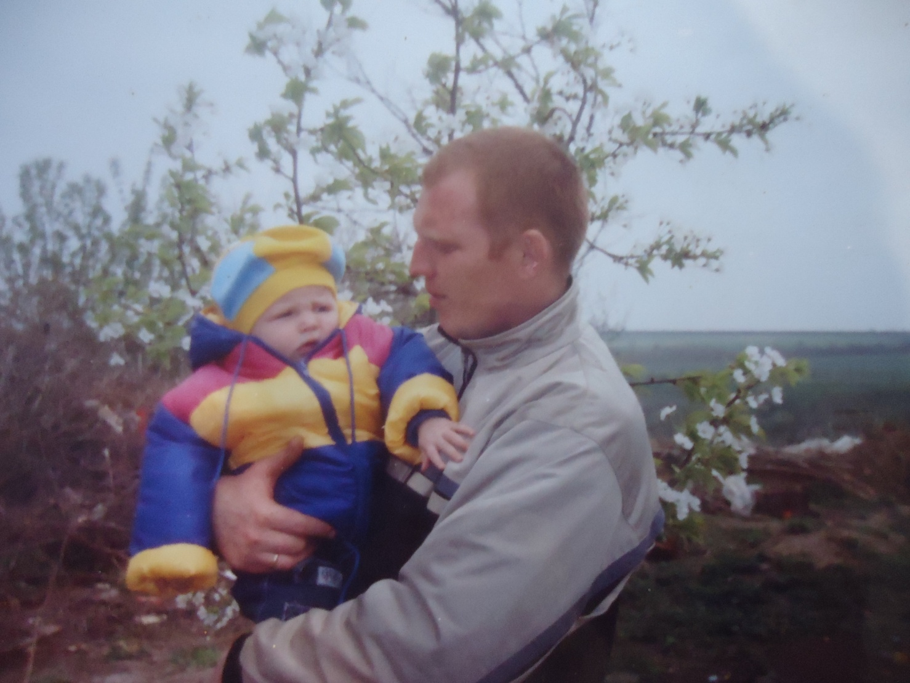
Мій тато Запорожець Сергій Миколайович (12.02.1979 р. н., оператор на заводі)

Slide 5
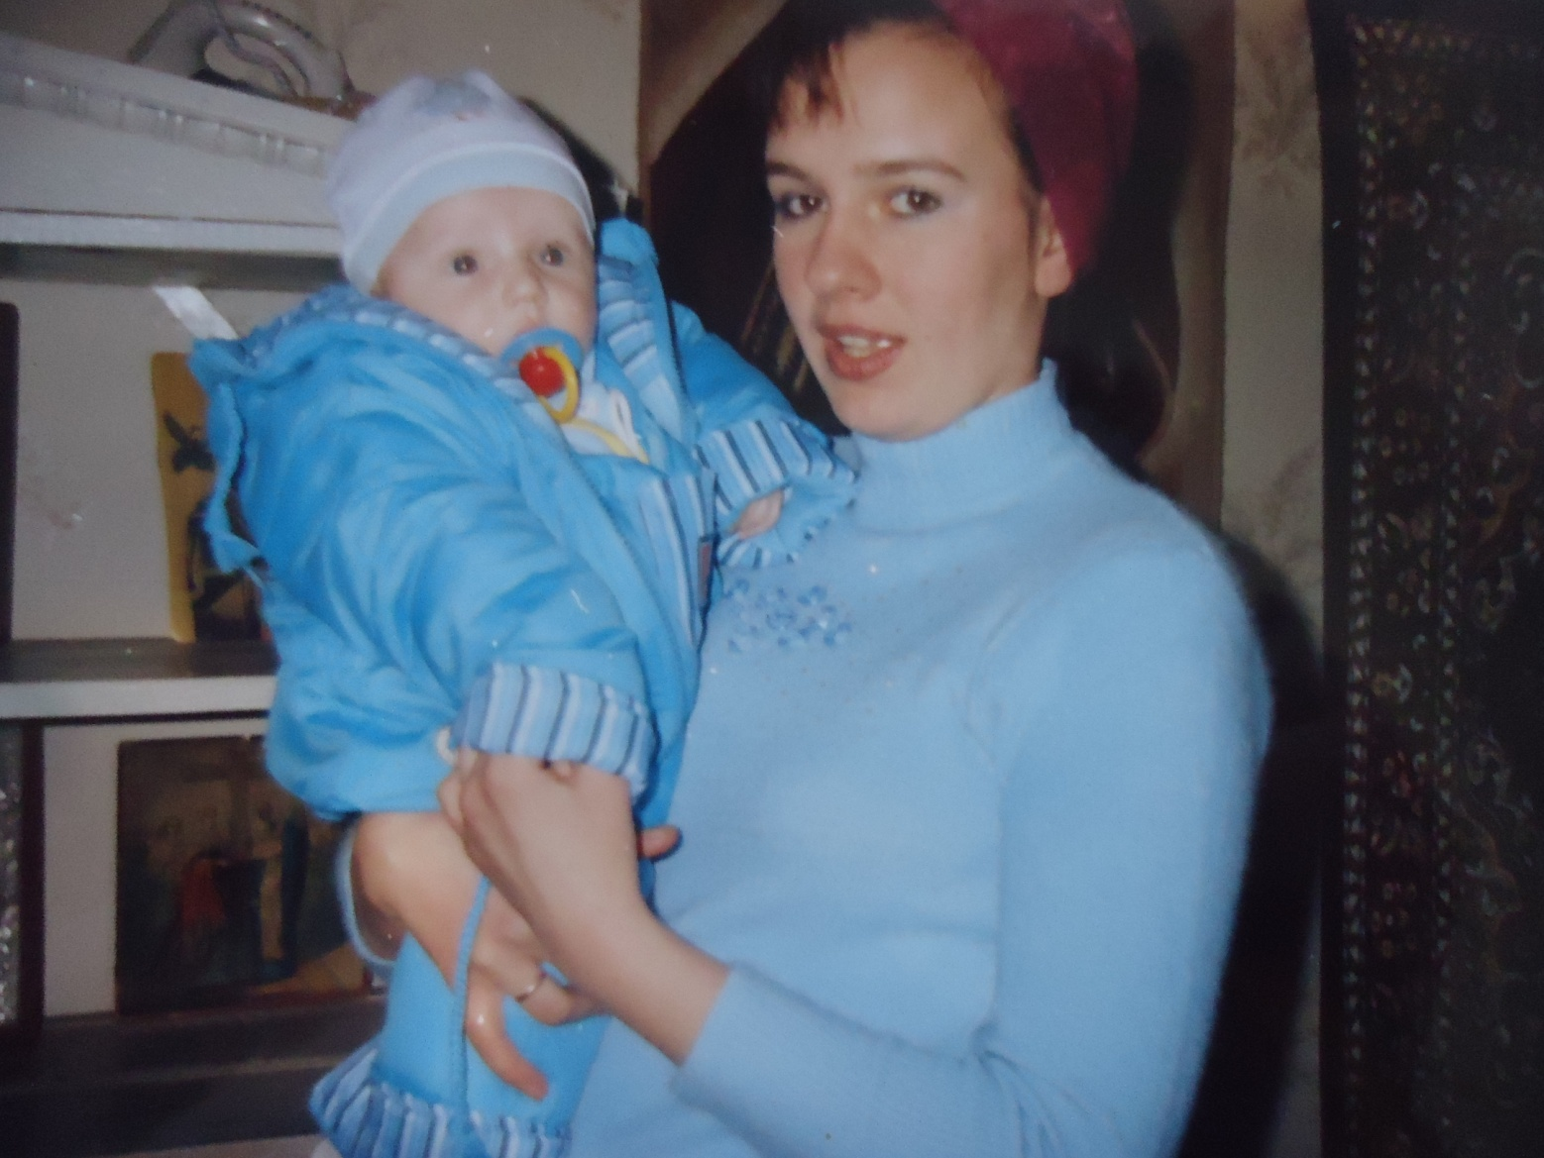
Моя мама Запорожець Лілія Василівна (08.09.1984 р. н., касир в магазині)

Slide 6
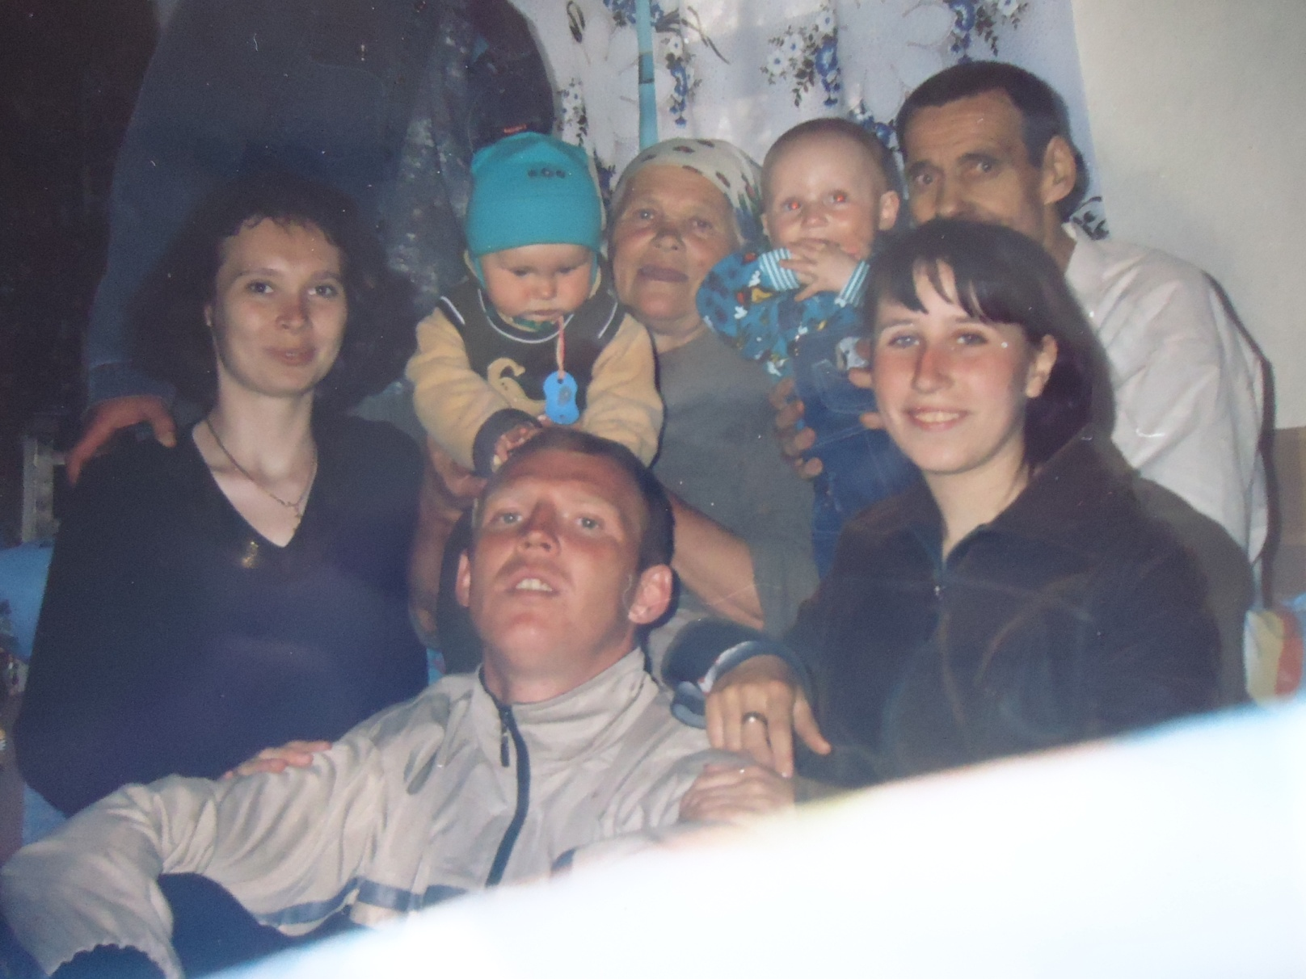
Я люблю свій рід

Slide 7

Я люблю свою Україну

Slide 8
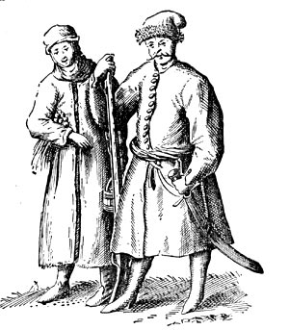
Мої далекі предки — козаки-запорожці
Так ось вона Січ!
Ось те гніздо, звідки вилітають
усі ті горді й дужі, як леви!
Ось звідки розливається
воля й козацтво на всю Україну!
М. В. Гоголь
«Тарас Бульба
Козак та козачка, гравюра Боплана, 1650 р.

Slide 9
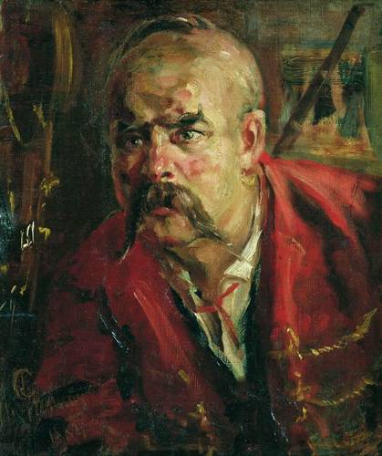
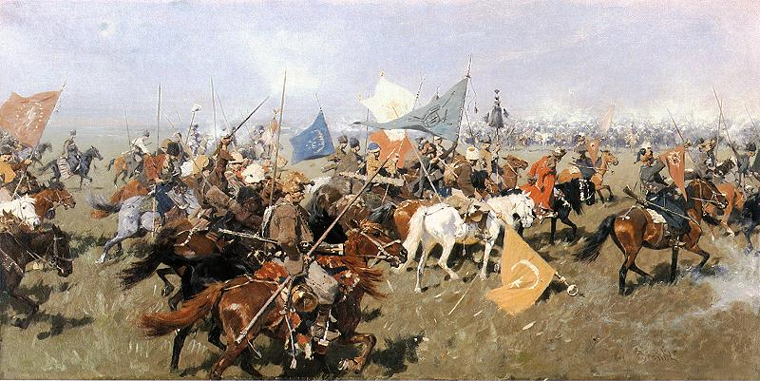
Бойове товариство, побут і звичаї запорожців
Історія слова “козак”
Коза́к — представник військового стану, воїн-найманець. Член самоврядних військових громад, що з 15 століття існували на теренах українського «Дикого поля», в районі середніх течій Дніпра та Дону, на межі християнського і мусульманського світів.
Основним заняттям козака була війна: розбій і патрулювання торгових шляхів, піратство в Криму та Чорному морі, захист українських земель від татарських «полювань на рабів», участь у військових компаніях сусідніх володарів та захист кордонів сусідніх держав.
Запорожець . Картина І. Рєпіна
Ю. Брандт. Повернення козаків з походу

Slide 10
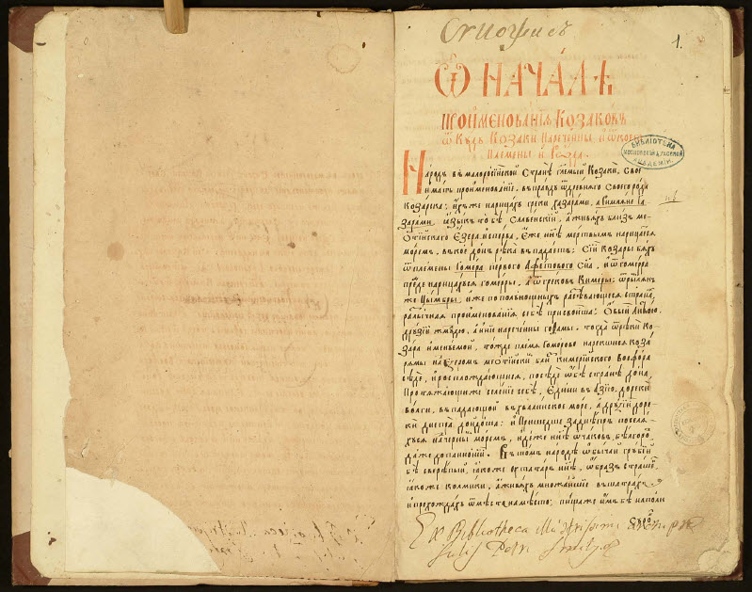
Бойове товариство, побут і звичаї запорожців
Достеменно відомо, найперші згадки про українське козацтво з`явилися в Західній Європі на рубежі XV-XVI ст. Одна з таких писемних згадок про козаків зустрічається в генуезькій хроніці за 1474 рік. За свідченням тогочасних літописців перші козацькі слободи розташовувались обіч сумновідомого татарського «Чорного шляху» вздовж річки Тясмин, що біля Чигирина, річки Ташлик, що біля Сміли, а також річок Конилка та Гірський Тікич неподалік Умані. Отож колиска всього козацтва знаходиться на території сучасної Київської, Черкаської та Вінницької областей України.
Історія слова “козак”

Slide 11
Історія слова запорожець
Порож—корінь слова
За—префікс
Ець—суфікс, вказує на те, що далекий предок жив за Дніпровими порогами на Запорізькій Січі

Slide 12
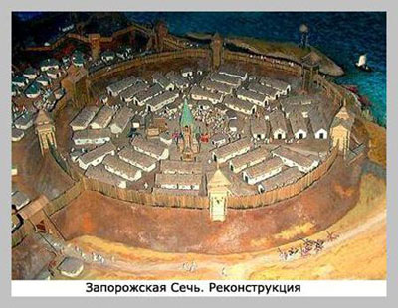
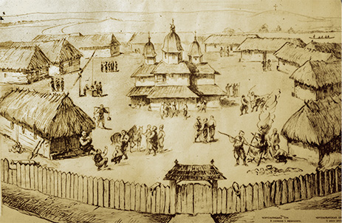
Бойове товариство, побут і звичаї запорожців
Історія створення Запорізької Січі
Запорізька Січ — суспільно-політична та військово-адміністративна організація українського козацтва, що склалася наприкінці ХV ст. — першій половині XVI ст. за дніпровими порогами у районі острова Хортиця.
Початок Січі
Виникнення Запорозької Січі було зумовлене колонізацією Середнього Придніпров'я феодалами Великого князівства Литовського, Руського і Жемайтійського, посиленням феодально-кріпосницького та національного гніту і пробудженням самосвідомості українського народу. За перші десятиріччя 16 ст. панству вдалося підкорити своїй владі значну територію Середнього Придніпров'я й обернути більшу частину українського населення на феодально залежне або напівзалежне. Однак частина козаків, щоб позбутися феодального гноблення, відступила на Південний Схід, у низов'я Дніпра.

Slide 13
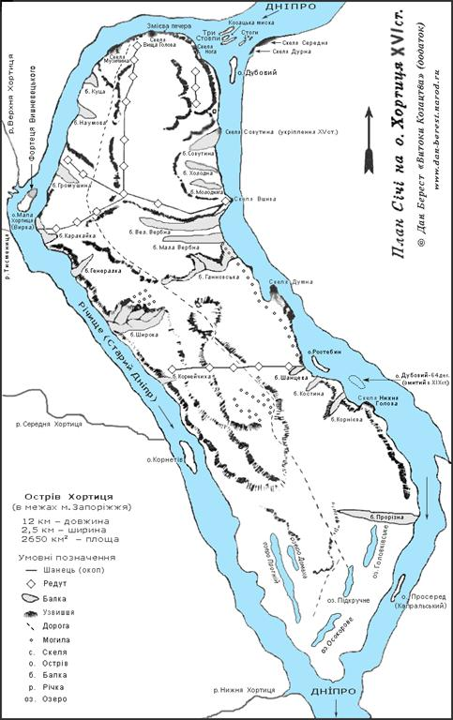
Бойове товариство, побут і звичаї запорожців
Утворення Запорозької Січі було видатною подією… Січ стала для українського народу могутньою підпорою в боротьбі проти феодально-кріпосницького та національного гніту і проти турецько-татарської агресії. Разом з тим феодали намагалися укріпитися за порогами. Ще в 1533 р. черкаський староста Є.Дашкевич подав литовському сеймові проект побудови фортеці на Дніпрових островах. Вона мала бути форпостом у боротьбі проти турків і татар і проти козацтва, щоб забезпечити панську колонізацію Запоріжжя. Оскільки для здійснення цього проекту в литовського уряду не було коштів, організацію боротьби за оволодіння прикордонням узяли на себе магнати, передусім черкаський і канівський старости. В цьому аспекті треба розглядати і діяльність черкаського і канівського старости князя Д. І. Вишневецького.
Історія Запорізької Січі

Slide 14
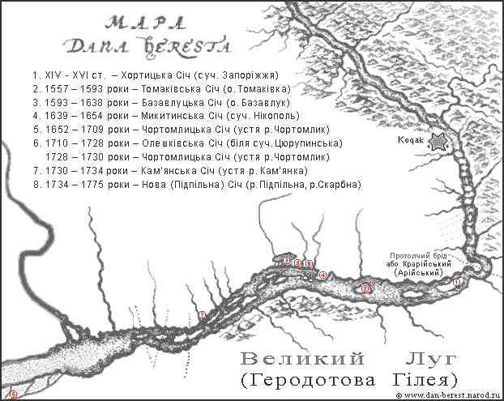
Бойове товариство, побут і звичаї запорожців
За свідченням Д.Яворницького, існували 8 січей:
Хортицька
Базавлуцька
Томаківська
Микитинська
Чортомлицька
Олешківська
Кам'янська
Нова (Підпільненська)
Після жорстокого зруйнування у 1775 р. Запорозької Січі російським царатом певен час існувала ще й Задунайська Січ.
СІЧ

Slide 15
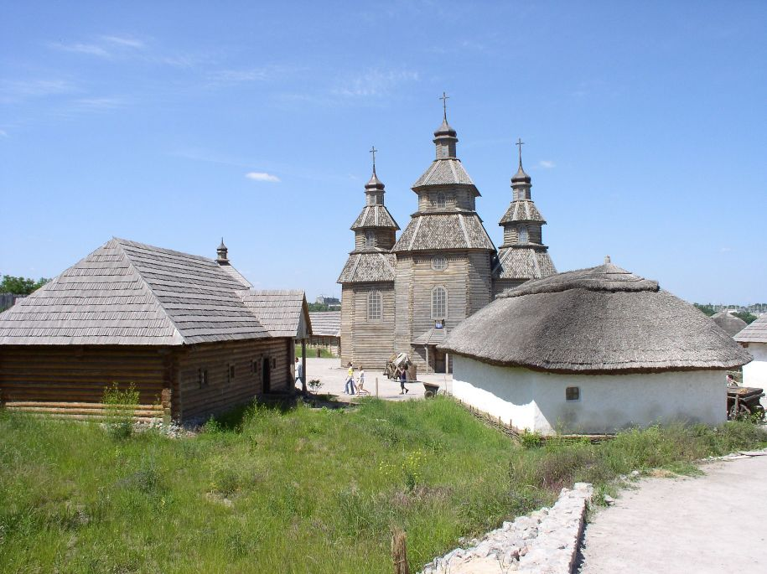
Бойове товариство, побут і звичаї запорожців
Запорозька Січ була обведена високими валами, на яких був частокіл і зруби, що на них ставилися гармати. Між валами була широка площа, на краю якої стояли курені, будинки, де мешкали запоріжці. Козацька залога на Запорозькій Січі, що звалася також кошем, нараховувала кілька тисяч (іноді це число доходило до 10 тис.) озброєних козаків. На площі містилася церква, будинки старшини, школа та інші господарські та військові споруди. Січова церква і духовенство перебували під зверхністю Києво-Межигірської архимандрії. Площа біля церкви була центром суспільно-політичного життя Запорозької Січі, де відбувалися Січові ради тощо. Поза валами був Січовий базар, куди приїжджали купці зі своїми товарами. Січовики продавали тут продукти своєї праці — рибальства і мисливства.

Slide 16
Ми—українці, ми—козаки, ми—запорожці.
Отже, козацькому роду—нема переводу

